Slide 1
经济基础知识
2022年
陈老师

Slide 2

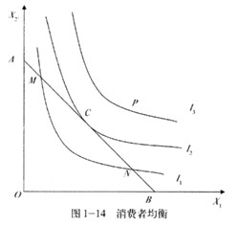
1
第二章 消费者行为分析
三、消费者均衡和需求曲线
1、消费者均衡
将预算线置于无差异曲线图中，预算线
与无差异曲线的关系有三种情况。
①相交
②相离
③相切

Slide 3
1
第二章 消费者行为分析
切点C既位于预算线上又位于无差异曲线上，所以在此点无差异曲线的斜率（商品边际替代率）恰好等于预算约束线的斜率（商品价值比），所以消费者效用最大化的均衡条件：
商品边际替代率=商品的价格之比
【结论】
第一，满足效用最大化的商品组合必定位于预算线与无差异曲线相切的点上。
第二，消费者效用最大化的均衡条件是商品边际替代率=商品的价格之比。
含义是在一定的预算约束下，为了实现效用最大化，消费者应该选择商品的最优组合，使得两种商品边际替代率=两种商品价格比。

Slide 4
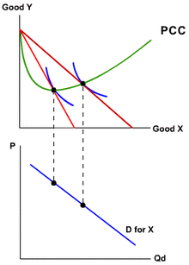
1
第二章 消费者行为分析
2、消费者的需求曲线
（1）消费者需求曲线的由来

Slide 5
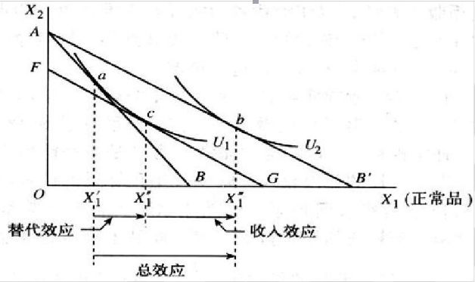
1
第二章 消费者行为分析
（2）收入效应和替代效应

Slide 6



第三章 生产和成本理论
1
2
3
生产者的组织形式和企业理论
生产函数和生产曲线
成本函数和成本曲线

Slide 7
1
生产者的组织形式
和企业理论

Slide 8
1
生产者的组织形式和企业理论
（1）生产者及其组织形式
生产者即企业或厂商，主要包括个人独资企业、合伙制企业和公司制企业。
在生产者行为的分析中，一般假设生产者或企业的目标是追求利润最大化，这一基本假定是“经济人假设”在生产和企业理论中的具体化。
【注意1】经济学家并不认为追求利润最大化是人们从事生产和交易活动的唯一动机
【注意2】从长期来看，实现利润最大化是所有企业在竞争中求得生存的关键

Slide 9
1
生产者的组织形式和企业理论
（2）企业形成的理论
1、企业本质
美国经济学家科斯在《企业的本质》一书，他认为企业是为了节约市场交易费用或交易成本而产生的，企业的本质或显著特征是作为市场机制或价格机制的替代物。
2、企业存在的根本原因
企业存在的根本原因：交易成本的节约、交易费用节约的产物。
3、导致市场机制和企业的交易费用不同的主要因素是信息的不完全性。

Slide 10
2
生产函数和生产曲线

Slide 11
1
生产函数与生产曲线
2
1、生产及其相关概念
生产就是将 投入 转变成 产出 的过程。
生产要素（劳动、资本、土地和企业家才能） 有形物质产出 无形服务产出
可变投入与不变投入
2、生产函数
（1）含义： $Q=f（x,x_{2}{,···x}_{n}）$
生产函数表示一定时期内，在技术不变的情况下，生产中所使用的各种生产要素的数量与所能生产的最大产量之间的函数关系。生产函数是生产要素投入量和产品产出量之间的关系。
【注意1】生产函数的前提条件：技术不变
【注意2】生产函数是最大产量与要素投入量之间的函数关系

Slide 12
1
生产函数与生产曲线
2
3、一种可变要素的生产函数----短期生产函数
$$Q=f(L,\overline{k})$$
假设其他投入固定不变时，总产量的变化只取决于劳动量L.随着劳动量的变化，会引起总产量、平均产量和边际产量的变动。
（1）总产量（TP）：生产出来的用实物单位衡量的产出总量
（2）平均产量(AP)：总产量除以总投入的单位数 AP=TP$∕$ L
（3）边际产量（MP）：在其他投入保持不变条件下，由于新增一单位的投入而多生产出来的数量或产出 MP=$∆TP∕ΔL$

Slide 13
1
生产函数与生产曲线
2
如投入劳动的数量为0单位，总产量为0
投入劳动的数量为1单位，总产量为200
边际产量=（200-0）/（1-0）=200 平均产量=200/1=200.
投入劳动的数量为2单位，总产量为300
边际产量=（300-200）/（2-1）=100 平均产量=300/2=150

Slide 14
1
生产函数与生产曲线
2
总产量、平均产量和边际产量曲线及其位置关系（三点三线）
边际产量线：
边际产量递减规律也称为边际报酬递减规律，是指在技术水平和其他投入保持不变条件下，连续追加一种生产要素的投入量，总存在一个临界点L₁ ，在这一点之前，边际产量递增，超过这一点，边际产量将出现递减的趋势，直至出现负值。
Q
L₁时边际产量最大
边际产量线
0
L
L₁
L₃

Slide 15
1
生产函数与生产曲线
2
总产量线
劳动投入达到L₁前，劳动的边际产量递增并为正数，所以总产量以递增的速度增加，总产量曲线向上倾斜，并且斜率递增，凸向L轴。
劳动投入在L₁-L₃之间时，劳动的边际产量递减，但为正数，所以总产量是以递减的速度增加。总产量曲线向上倾斜，斜率递减，凹向L轴。
当劳动投入量为L_{3，}劳动的边际产量=0，总产量达到最大值。继续增加劳动投入，劳动的边际产量为负值，总产量递减
Q
L₃边际产量=0 总产量最大
总产量线
0
L
L₁
L₃

Slide 16
1
生产函数与生产曲线
2
平均产量线：
劳动投入达到L₁前，边际产量曲线在平均产量曲线的上方。平均产量递增
在L₁后，边际产量开始递减，但边际产量$>$平均产量，平均产量仍是递增的。
在L₂，边际产量线与平均产量线相交，此时边际产量=平均产量。
在L₂后，平均产量递减， L₂是平均产量最大值。
【注】只要边际产量$>$平均产量，平均产量就是递增的
Q
L₂时平均产量最大
平均产量线
0
L
L₁
L₂
L₃

Slide 17
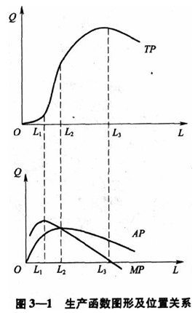
1
生产函数与生产曲线
2

Slide 18
致谢
第四次课内容结束

